Slide 1
La crisis económica de 1929 a 1933
CRISIS DEL CAPITALISMO

Slide 2
ANTECEDENTES
U.S.A ERA EL BANQUERO MUNDIAL
EUROPA ESTABA ENDEUDADA CON ESTADOS UNIDOS
LA SUPERPRODUCCION INDUSTRIAL D ELOS TRUST NORTEAMERICANOS (en Estados Unidos en 1909 el 1,1% de las empresas son grandes y producen el 43,8% de la producción total) Trust, unión de empresas por medio de la cual cada una de ellas pierde su independencia económica al quedar todas ellas sometidas a una dirección única.

Slide 3
TRUST
Trust, unión de empresas por medio de la cual cada una de ellas pierde su independencia económica al quedar todas ellas sometidas a una dirección única. Incluso puede ocurrir que también pierdan o vean disminuida la independencia jurídica de la que gozaban con anterioridad a la unión, con lo que, por ejemplo, podrá suceder que la responsabilidad por los actos de una de las empresas unidas revierta sobre el trust, o que la capacidad de celebrar contratos quede disminuida o suprimida, al reconocerse en el trust la capacidad última de decisión. La razón para la unión suele estribar en la aspiración de los coaligados al dominio del mercado, a modo de monopolio de hecho.

Slide 4
TRUST FAMOSOS
ESTADOS UNIDOS
STANDARD OIL COMPANY
TRUST DEL PETROLEO FUNDADO EN 1900
ESTADOS UNIDOS
UNITED STATES STEEL CORPORATION
TRUST DEL ACERO FUNDADO EN 1907
ALEMANIA
SOCIEDAD MINERA DE GELSENKIRCHEN
TRUST DE MINER

Slide 5
SUPERIORIDAD DEL TRUST
SUS EMPRESAS TIENE GRANDES PROPORCIONES
TIENEN EXCELENTE INSTALACION TECNICA
ADQUIRIAN TODAS LAS PATENTES CON LA ELABORACION DEL PRODUCTO
Conocen el mercado y las fuentes de materia prima
EJEMPLOS: El trust del tabaco en Estados Unidos y el trust de la anilina y la química en Alemania

Slide 6
ACONTECIMIENTOS ( HECHOS)
Octubre de 1929 : no hubo mercados capaces de comprar la cantidad de productos de los trust.
29 de octubre d e1929 los valores de la bolsa de Nueva York bajaron bruscamente: las acciones de todas las compañías capitalistas bajo 14.000.000 .000
Quiebra económica para bancos . Industrias, negocios, empresas comerciales, fabricas , oficinas las cuales cerraron

Slide 7
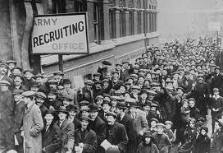
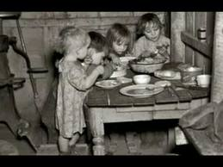
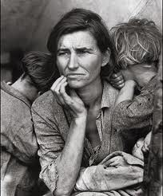
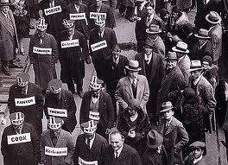
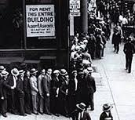

Slide 8
Hechos de la crisis
Los créditos dejaron de pagarse
Los comerciantes suspendieron pedidos a las fabricas
Las fabricas redujeron su producción
El desempleo aumento a 14 millones de personas
Estados Unidos suspendió los prestamos a Alemania y Austria
Estados Unidos suspendió las importaciones
La deuda de Europa con U.S.A era de 8 mil millones de dólares
Los aliados dejaron de pagar sus deudas a Estados Unidos

Slide 9
LA CRISIS EN EUROPA
ALEMANIA
Inglaterra
Quedo sin bancos : todos cerraron
No pudo pagar las indemnizaciones a los aliados
Paralización industrial , comercial , bancaria
Tuvo desempleo masivo
El banco de Inglaterra dejo de garantizar con sus reservas el valor de la libra esterlina
Los ahorradores cambiaban sus billetes y monedas por oro
Desempleo , agitación, hambre

Slide 10
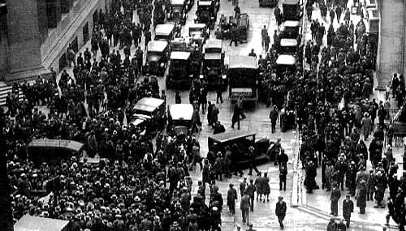
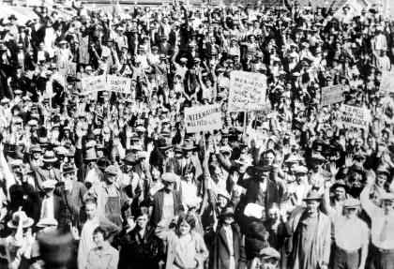

Slide 11
CAUSAS DE LA CRISIS
ESPECULACION SOBRE LAS INVERSIONES: los bancos emitían acciones que no correspondían a la situación económica del país.
DESEQUILIBRIO ENTRE INVERSION Y CONSUMO POR LA DESIGUAL DISTRIBUCION DE INGRESOS: había mucha oferta y poca demanda

Slide 12
Soluciones
Los ingleses keynes y Lippman criticaron el liberalismo económico y establecieron el NEOLIBERALISMO : que acepta la intervención del estado en la economía , demuestra que el empleo depende del ingreso nacional y explica que el ingreso debe ser igual al consumo mas la inversión.

Slide 13
SOLUCIONES EN ESTADOS UNIDOS
Los demócratas liderados por el presidente Franklin D. Roosevelt CREARON UNA NUEVA POLITICA ECONOMICA LLAMADA El nuevo trato ( New Deal)a los mas pobres : ayudando a los desempleados , mejorando e invirtiendo en la agricultura e industria, concediendo beneficios sociales a los trabajadores , controlando a las industria privada para evitar la superproducción.

Slide 14
